Slide 1
Введение в анализ данных
Структуры данных. Строки

Slide 2
Строки
Устройство и операции над строками
Извлечение частей и манипулирование строками
Поиск
Регулярные выражения

Slide 3
Строки важны!
Большинство данных с которыми мы взаимодействуем представлены в виде строк!
Web страницы
Электронная почта
Анкеты – распознать и разобрать.
Даже если всё ,что Вам нужно это цифры, то всё равно придётся получить их из текста ☺

Slide 4
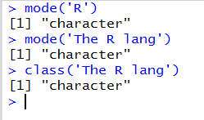
Символы
Символ: любой символ языка, в частности те, которые можно ввести с клавиатуры.
Строка: последовательность символов: The R lang
В R нет отдельных типов для символов и строк

Slide 5
Создание строк
Заключая необходимую последовательность в двойные или одинарные кавычки.
Символом экранирования является \
Строки Unicode вводятся через \U
Разницы нет, то предпочитаемыми являются двойные

Slide 6
Пробелы и пустые строки
“ ” является символом
Множество пробелов тоже
Пустая строка тоже символ
Специальные символы
\”
\t
\n \r
Разницы нет, то предпочитаемыми являются двойные

Slide 7
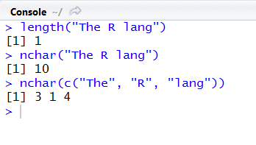
Тип данных character
Один из основных типов данных
Может быть скалярным ,векторным, списком или быть колонкой в датафрейме

Slide 8
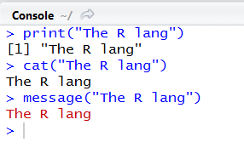
Печать строк
Функции: print(), cat(), message()

Slide 9
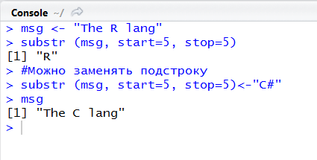
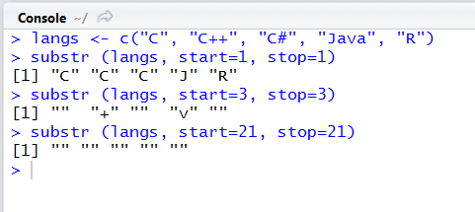
Подстроки
Строка это не вектор и не список, поэтому мы не можем использовать [].
Функция substr поддерживает векторизацию

Slide 10
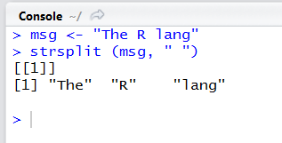
Строки в вектор
Функция strsplit() – разбивает строку на подстроки на основании шаблона

Slide 11
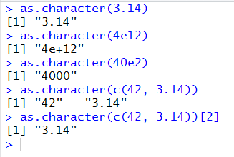

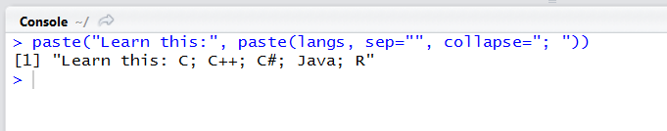
Вектор в строку
Преобразование в строку (cast)
Функция paste()
Для одного аргумента работает как as.character
Для двух и более комбинирует их
Склеивает в одну строку

Slide 12
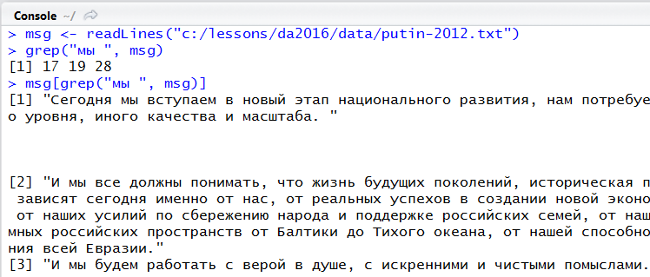
Чтение из файла и поиск
readLines () – читает файл в вектор. Каждая строка файла – элемент вектора.
grep – ищет номера строк, подходящих под шаблон

Slide 13
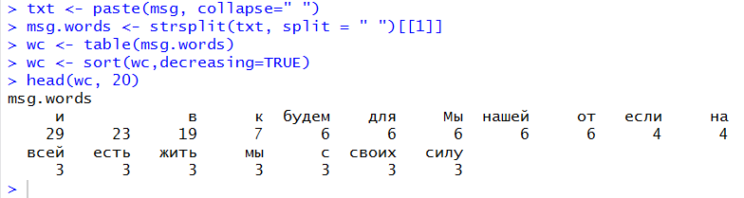
Работа со строками. Подсчёт слов
table() – cчитает уникальные слова
Переменная wc – словарь с количеством появлений слова в тексте.

Slide 14
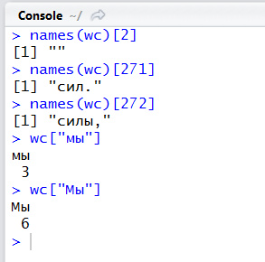
Работа со строками. Это не просто
Пустые строки
Регистр
Знаки препинания
Ошибки

Slide 15
Регулярные выражения
В первую очередь разделение текста на токены (“,”, “ ” …)
Константы не годятся нужны шаблоны
Шаблонам нужен язык шаблонов
Должны искать соответствие шаблону
Повторы
Условия
Функции
grepl() – вектор булевых ответов (TRUE/FALSE)
regexpr() – место первого соответствия + атрибуты
gregexpr() – список всех соответствий
regmatches() – принимает результат от regexpr и строку и возвращает удовлетворяющие шаблону строки

Slide 16
Заключение
Текст такие же данные, как и все остальные
substr() – выделить подстроку
strsplit() – преобразовать строку в вектор
paste() – преобразовать вектор в строку
table() – подсчитать статистику слов
grep() – простой поиск
Строки вводятся людьми и текстовый формат более гибкий или вообще бесформенный. Поэтому поиск по константе часто невозможен.
Регулярные выражения представляют собой язык в языке
Позволяют искать по шаблонам

Slide 17
Домашнее задание
HW-02 к следующему занятию
Lab-3

